Slide 1







“A Game Changer for Event Organizer”

Slide 2



WHY USE SVCC?
A Game changer for Event Organizer
Industri 4.0 ikut mendorong hadirnya pengalaman baru dalam penyelenggaraan event. Beralihnya acara dari offline menjadi online menghadirkan kebiasaan baru di dunia virtual.
SVCC merupakan solusi acara virtual yang inovatif bagi anda yang ingin terhubung dengan audiens, baik internal untuk karyawan maupun industri global atau berbasis pelanggan.
Acara besar atau kecil. SVCC tangani semuanya. Keserbagunaan SVCC mampu memberikan dukungan end-to-end dalam meningkatkan engagement dan interaksi audiens yang dinamis melalui pengalaman imersif serta fitur-fitur interaktif.
SCALABLE
Dapat menampung peserta sebanyak mungkin. Sesuai dengan kebutuhan dari Anda.
CUSTOMIZABLE
UI/Design dapat di-request sesuai kebutuhan Anda.
Event Goals
Menciptakan karyawan BRI yang mempunyai digital talent dan siap berinovasi untuk Indonesia
PRIVATE
Anda dapat membuat subdomain SVCC sesuai dengan yang diinginkan.
2
Event Audience
Terdiri dari pengelola HC, Karyawan BRI yang sudah digital, dan karyawan umum

Slide 3




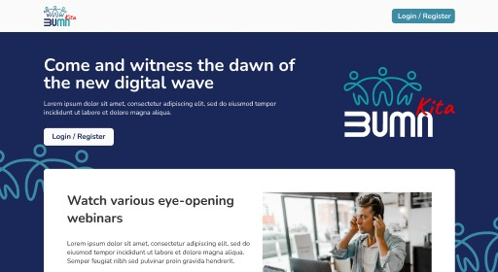
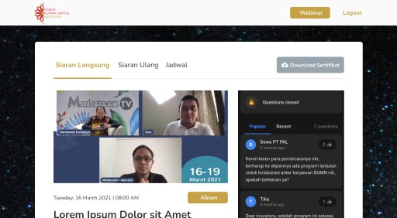
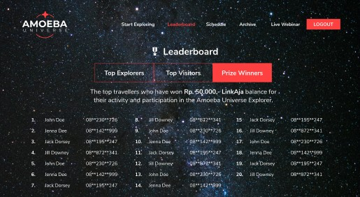
Landing Page
User Journey
What You’ll Get
Engagement yang kami tawarkan akan menjadikan setiap acara memiliki value “Berbeda dan Bermanfaat”
Killer Features
Exposure Features
Interaction Features
Pada era industri 4.0 sangat diperlukan digital talent terutama ketika pandemi covid 19 datang
Banyak perusahaan yang belum mempersiapkan dengan baik digital talent
3
Notes:
isinya:
konsep dari event yang akan dijalani
di ss gamesnya, trivia
konsep event (menggunakan SVCC, bisa scalable atau custumizable dan bisa juga privacy)
TRIVIA
1. Mengangkat pesertanya
2. Mengangkat ide pesertanya
3. Peseta dekat dengan program (bisa Gamification) -> Full service utk mendekatkan peserta dengan programnya
Strategi Engagement:
1) Killer feature (1) -> Twibbon
2) Exposure feature (3) -> Slider Infographics Peserta dan Ide (Picture + Text Slider, Picture Slider, Static Banner)
3) Interaction feature (1) -> Peserta bisa download atau klik materi / konten
Diferensiasi SVCC
1. Acara online yg langsung bisa memamerkan peserta disosial media
2. Satu satunya event online yang pengunjungnya bisa dapet panggung
3. Online event yg pengunjungnya bisa interaksi langsung dengan konteksnya
3 Fungsi Strategis
1) Membuat nagih pembicaranya
2) Membuat experience user
a. Wow ini beneran beda -> Fitur-fitur existing dan pengembangannya
b. Orang seneng jadi belajar -> Isi sesuai dengan konteks acaranya (isinya daging karena konten belajar)
3. Mendorong SVCC menjadi produk yang Berbeda dan Bermanfaat

Slide 4
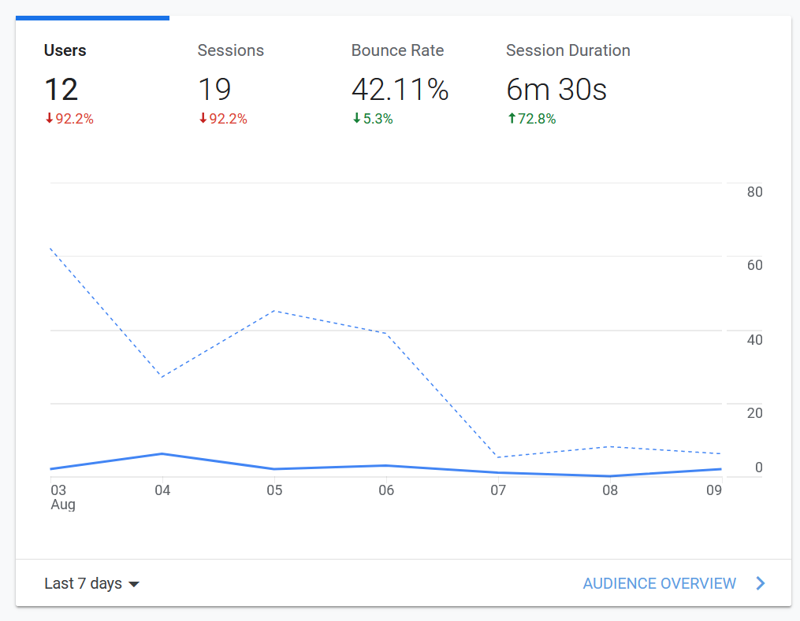
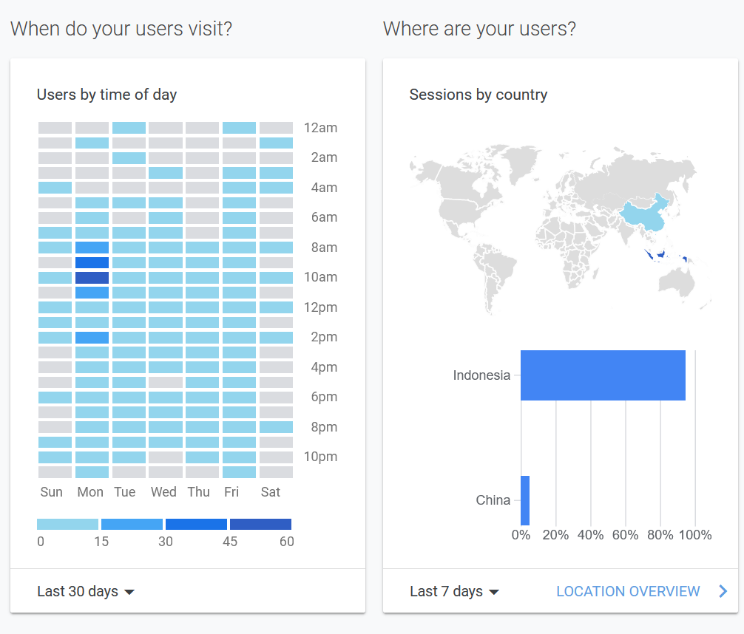
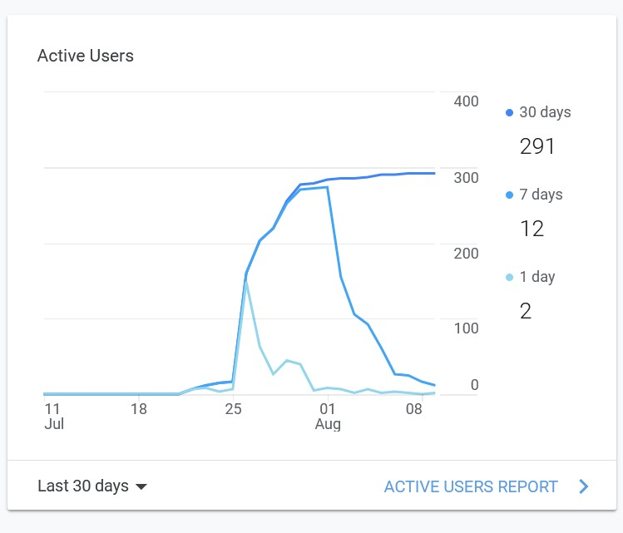
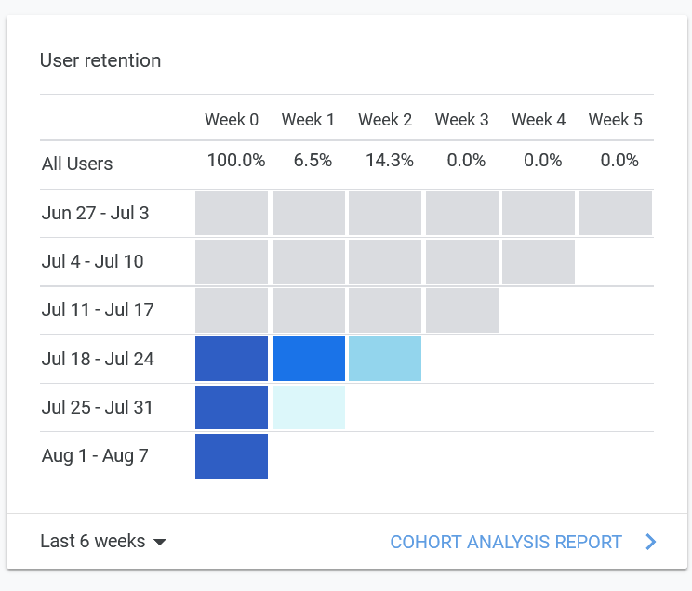


Analytics
User Journey
Pada era industri 4.0 sangat diperlukan digital talent terutama ketika pandemi covid 19 datang
Banyak perusahaan yang belum mempersiapkan dengan baik digital talent
What You’ll Get
4

Slide 5
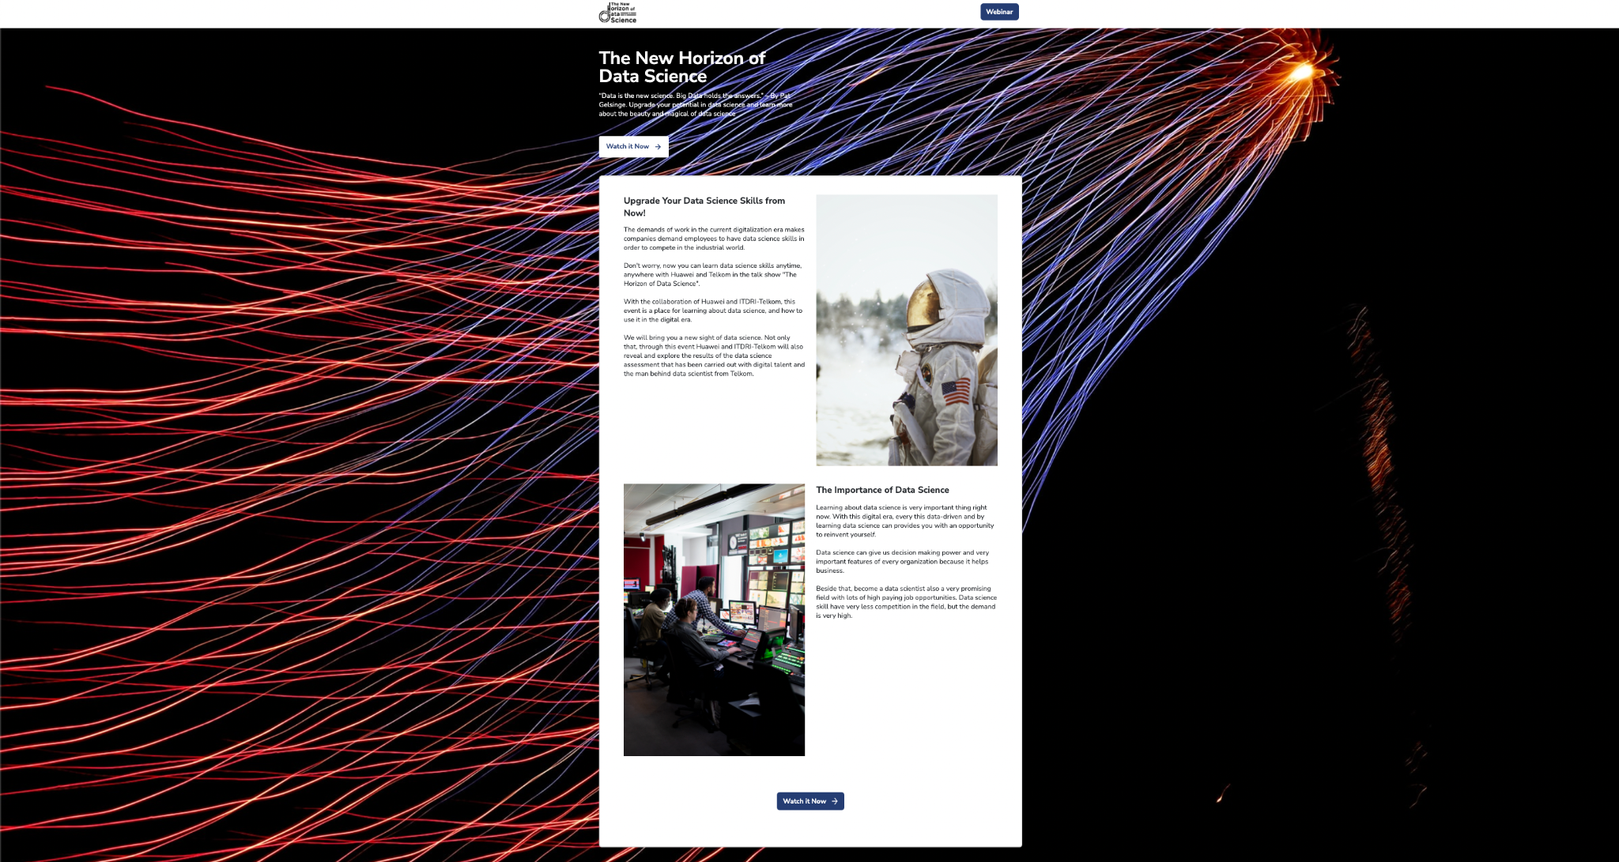

Layout Landing Page
Logo perusahaan
Deskripsi & pengenalan program
User Journey
Judul Event
Deskripsi Event
Pada era industri 4.0 sangat diperlukan digital talent terutama ketika pandemi covid 19 datang
Banyak perusahaan yang belum mempersiapkan dengan baik digital talent
Artikel terkait program
Background/Customizable
Overview & Features
6
Notes:
isinya:
konsep dari event yang akan dijalani
di ss gamesnya, trivia
konsep event (menggunakan SVCC, bisa scalable atau custumizable dan bisa juga privacy)

Slide 6
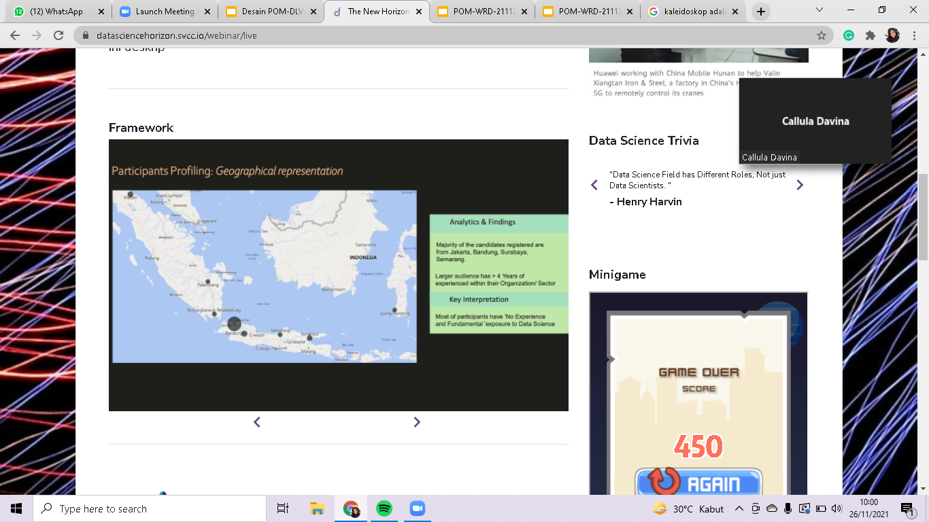
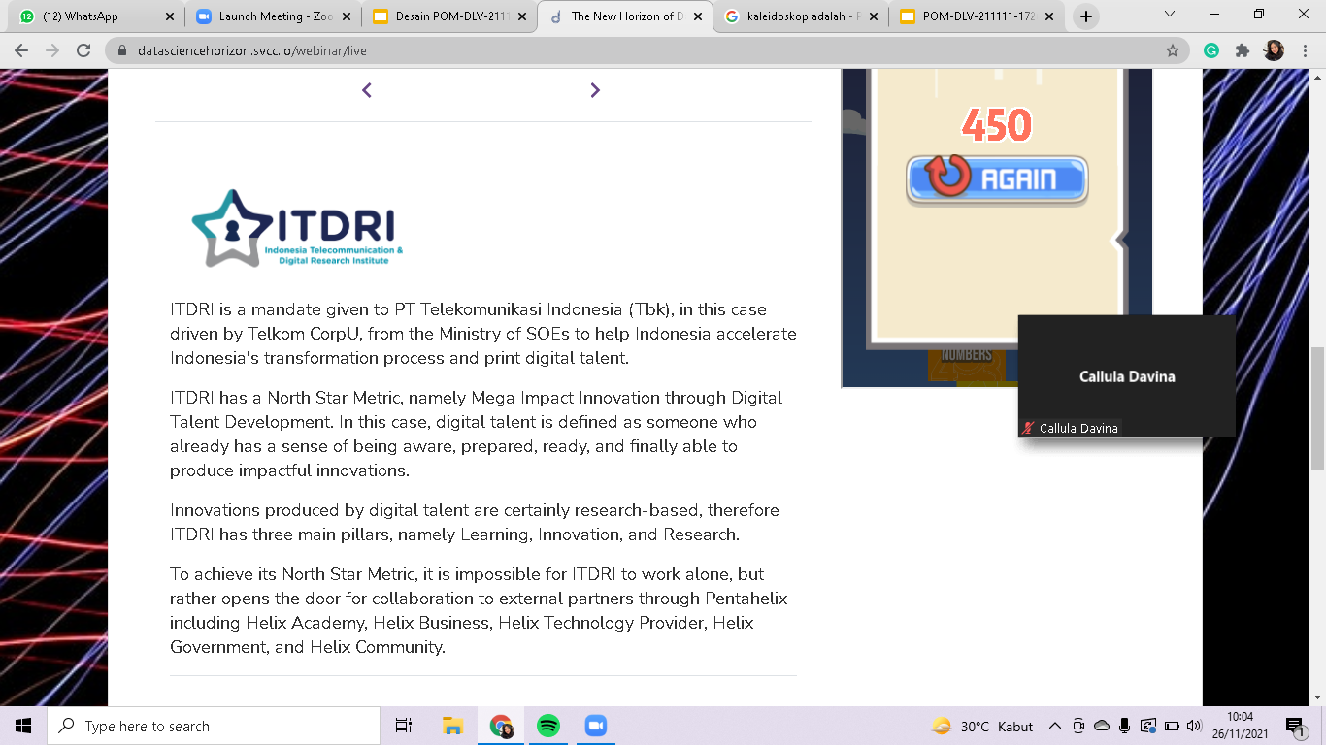
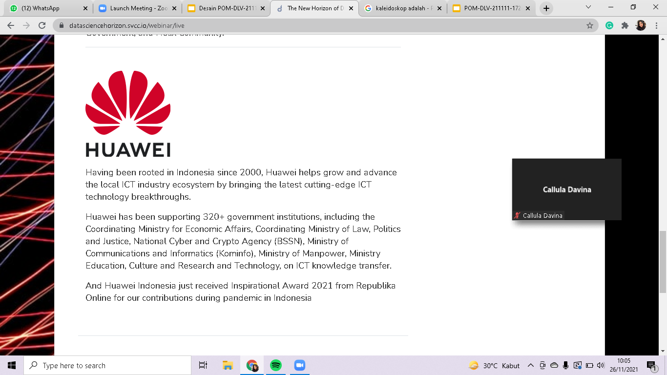
Layout Landing Page
Company Profile ITDRI
Company Profile perusahaan
User Journey
Pada era industri 4.0 sangat diperlukan digital talent terutama ketika pandemi covid 19 datang
Banyak perusahaan yang belum mempersiapkan dengan baik digital talent
Framework
Menampilkan produk perusahaan Menampilkan pentingnya produk perusahaan
Overview & Features
7
Notes:
isinya:
konsep dari event yang akan dijalani
di ss gamesnya, trivia
konsep event (menggunakan SVCC, bisa scalable atau custumizable dan bisa juga privacy)

Slide 7
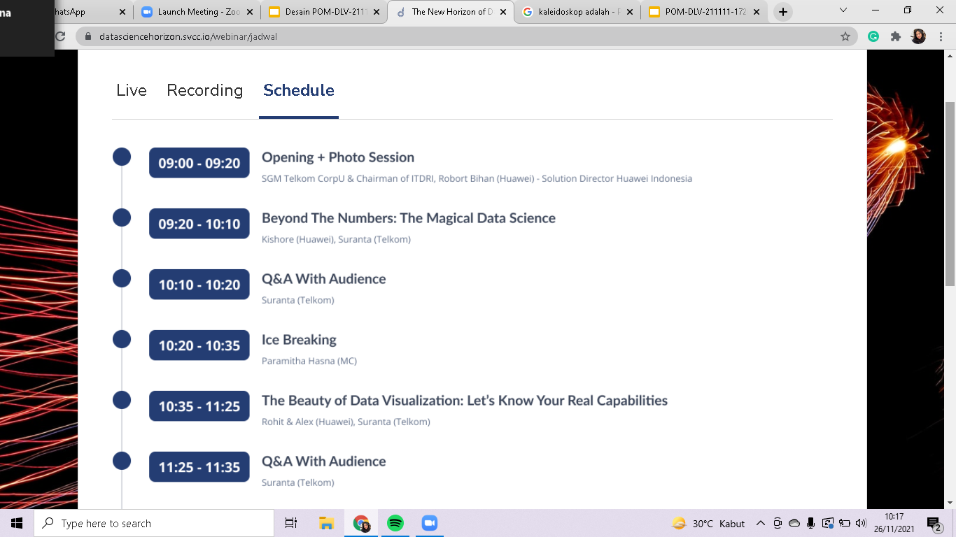
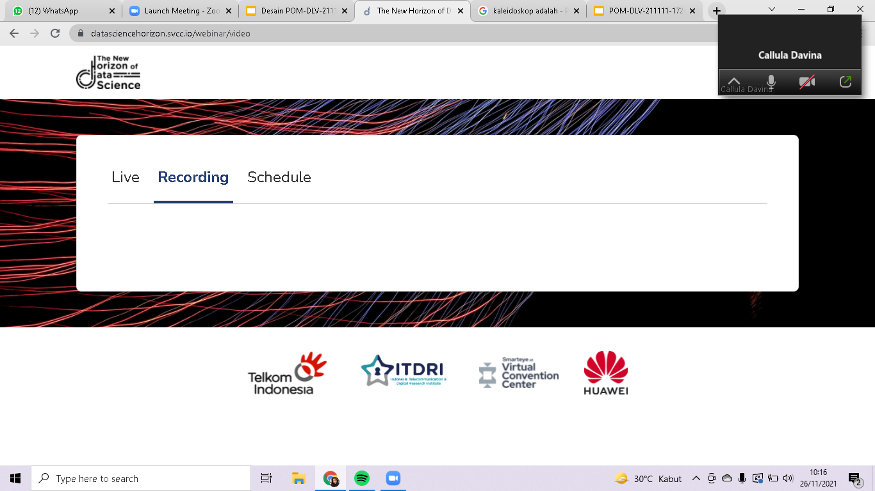
Layout Landing Page
Rundown Webinar
Recording Event (Tayangan ulang)
User Journey
Pada era industri 4.0 sangat diperlukan digital talent terutama ketika pandemi covid 19 datang
Banyak perusahaan yang belum mempersiapkan dengan baik digital talent
Overview & Features
8
Notes:
isinya:
konsep dari event yang akan dijalani
di ss gamesnya, trivia
konsep event (menggunakan SVCC, bisa scalable atau custumizable dan bisa juga privacy)

Slide 8
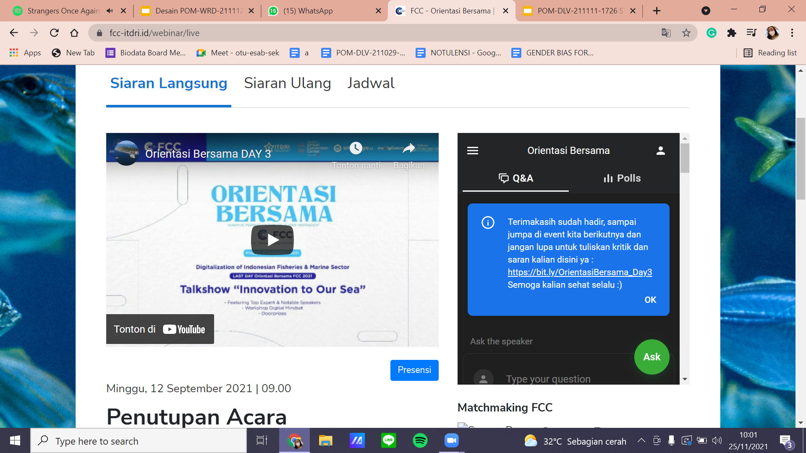

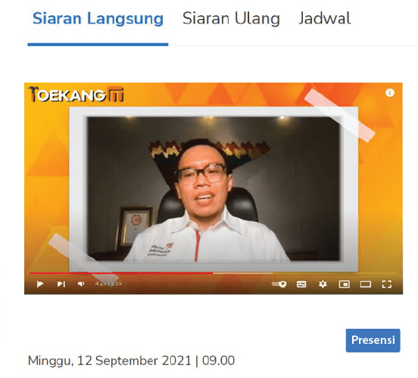
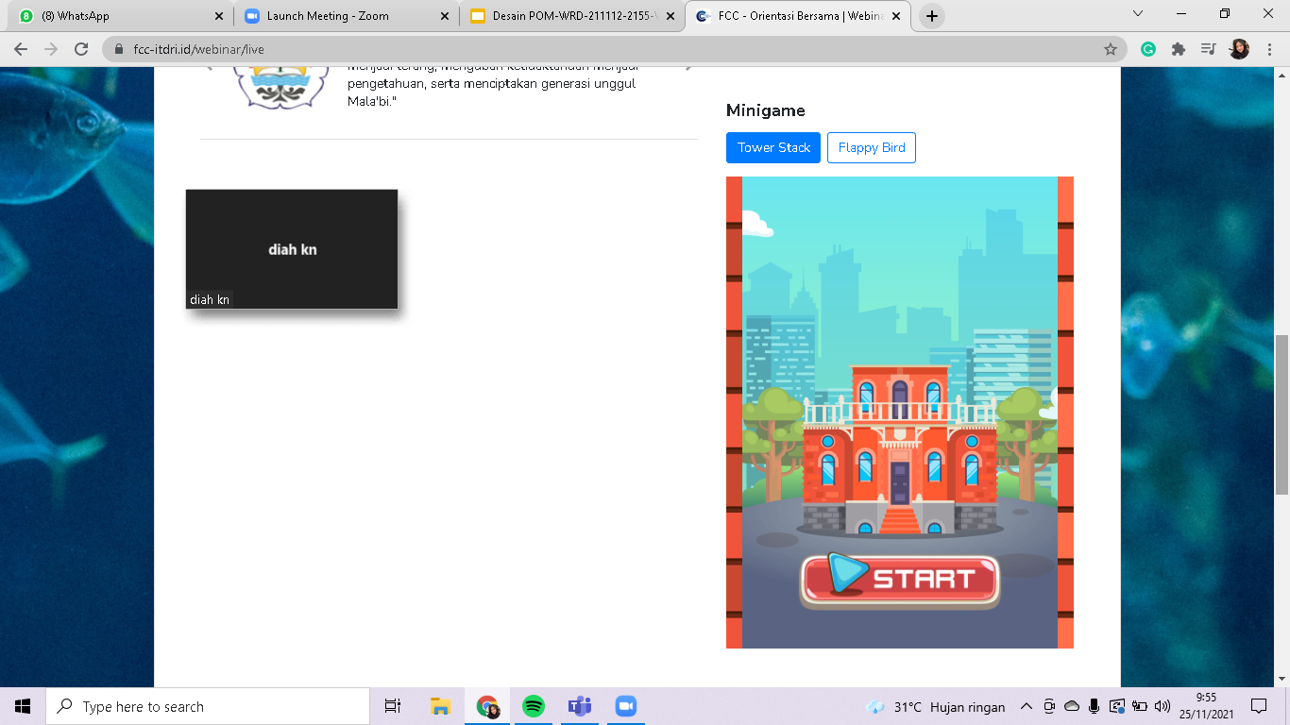
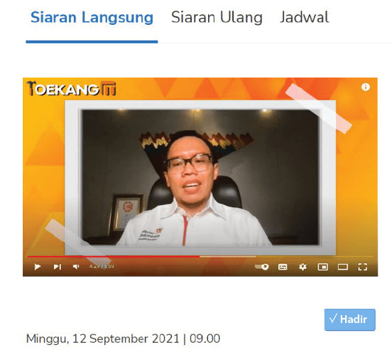

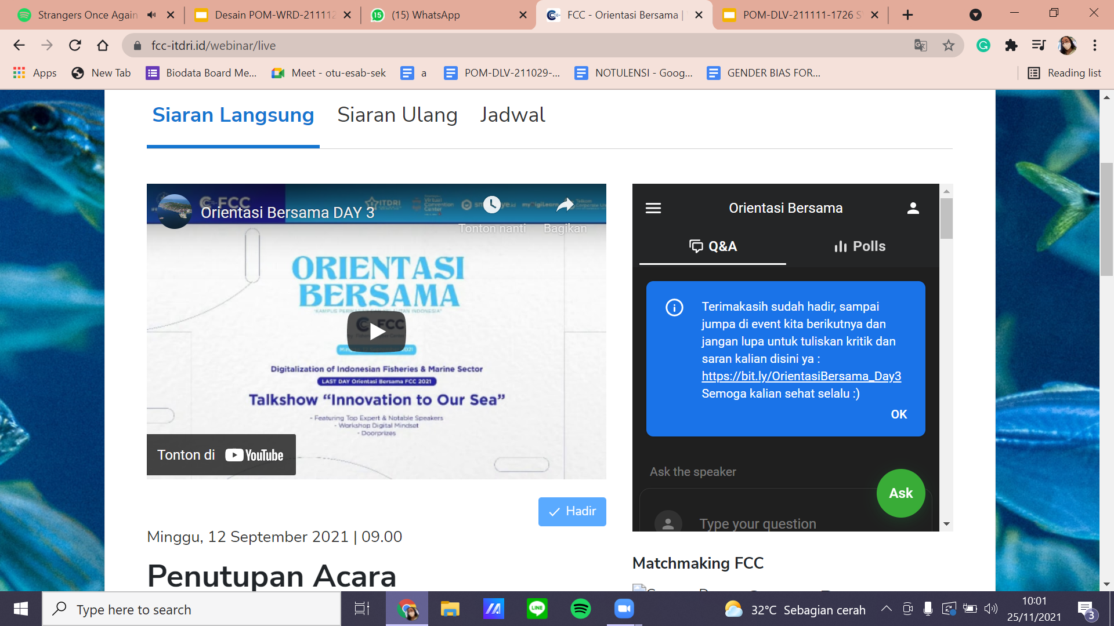
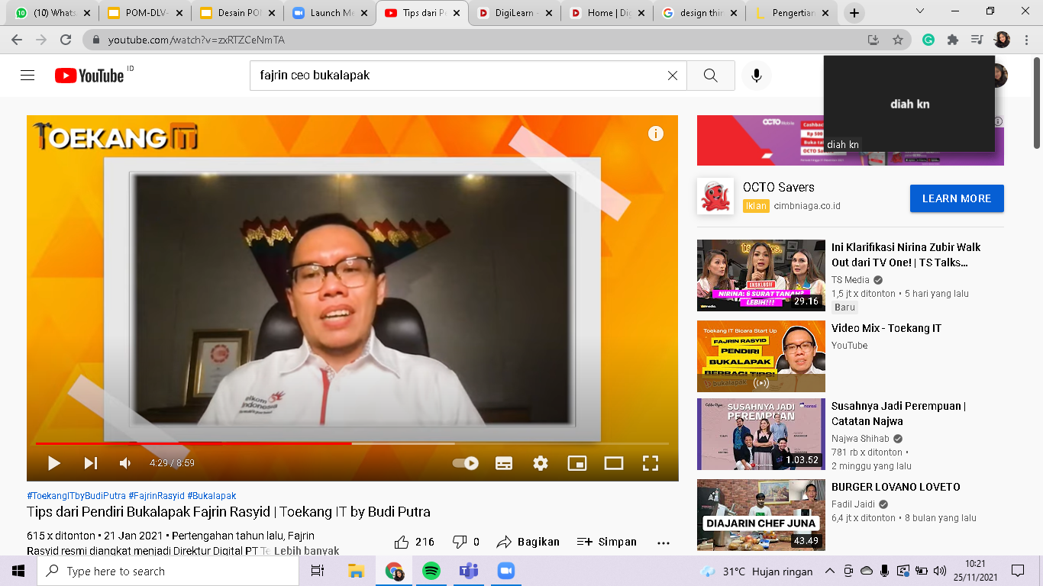

Contoh Fitur Gamification
Mini Game
link domain
Presensi
Adanya fitur mini games dalam website ini memudahkan untuk para karyawan BRI yang sedang mengakses untuk melakukan sedikit ice breaking di tengah-tengah acara. Terdiri dari game minimalis yang ditujukan untuk memberikan edukasi singkat tentang Design thinking, Lean Startup dan Agile kepada Karyawan BRI.
Fitur yang ditujukan untuk mendata presensi para karyawan BRI yang hadir pada acara BRI
Bagian presensi karyawan BRI
Overview & Features
9
Notes:
isi draft video
penjelasan lebih dalam gamesnya kayak gimana

Slide 9
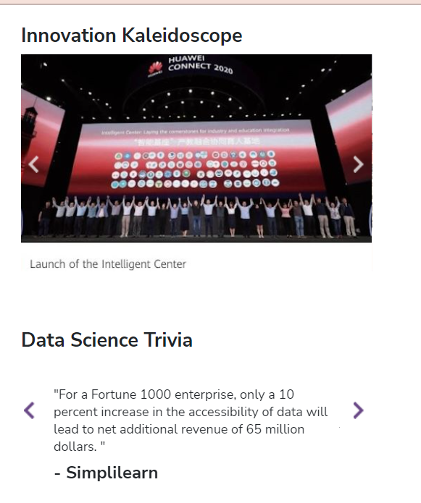
Contoh Fitur Pada Website
Trivia Banner
User Journey
Adanya fitur trivia banner dalam website ini, menampilkan tentang development produk digital dan mengenai design thinking agar mendorong peserta lebih aware dengan hal digital
Pada era industri 4.0 sangat diperlukan digital talent terutama ketika pandemi covid 19 datang
Banyak perusahaan yang belum mempersiapkan dengan baik digital talent
Overview & Features
10
11
Notes:
isinya:
konsep dari event yang akan dijalani
di ss gamesnya, trivia
konsep event (menggunakan SVCC, bisa scalable atau custumizable dan bisa juga privacy)

Slide 10
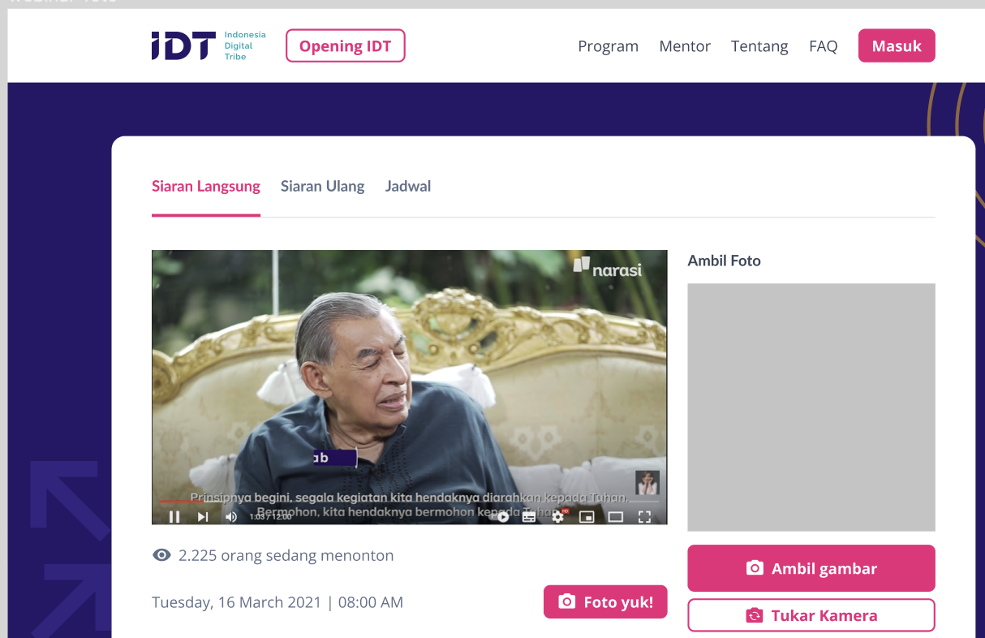
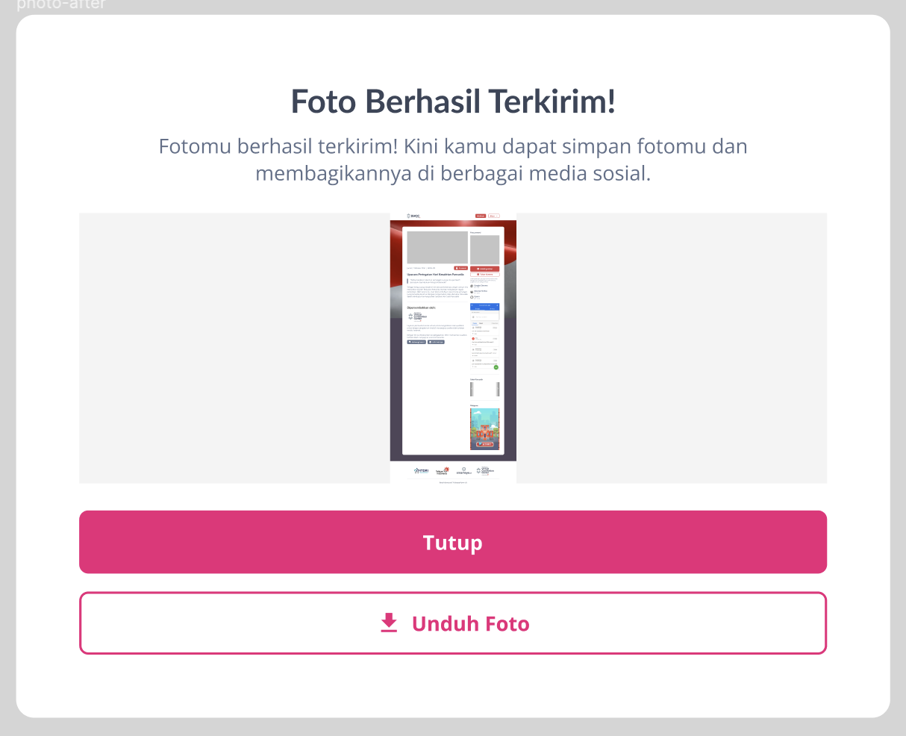

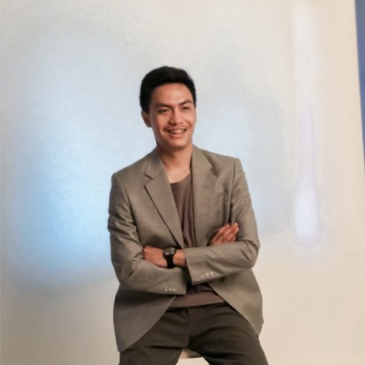
Twibbon
User Journey
Pada era industri 4.0 sangat diperlukan digital talent terutama ketika pandemi covid 19 datang
Banyak perusahaan yang belum mempersiapkan dengan baik digital talent
Customize Twibbon
Take Photo lalu dapat Anda share di berbagai Social Media
Overview & Features
11
Notes:
isinya:
konsep dari event yang akan dijalani
di ss gamesnya, trivia
konsep event (menggunakan SVCC, bisa scalable atau custumizable dan bisa juga privacy)

Slide 11
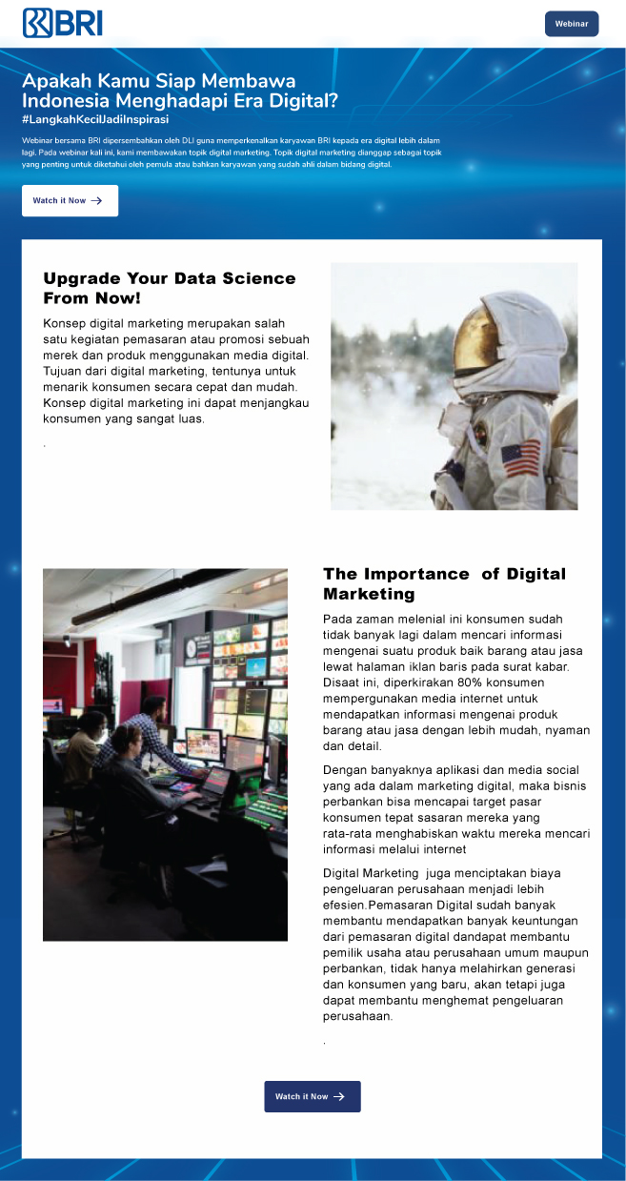
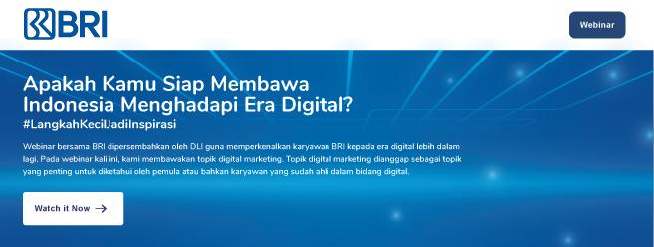

Layout referensi SVCC
Pada bagian ini dapat dibuat secara customize sesuai dengan kebutuhan perusahaan
Overview & Features
12

Slide 12
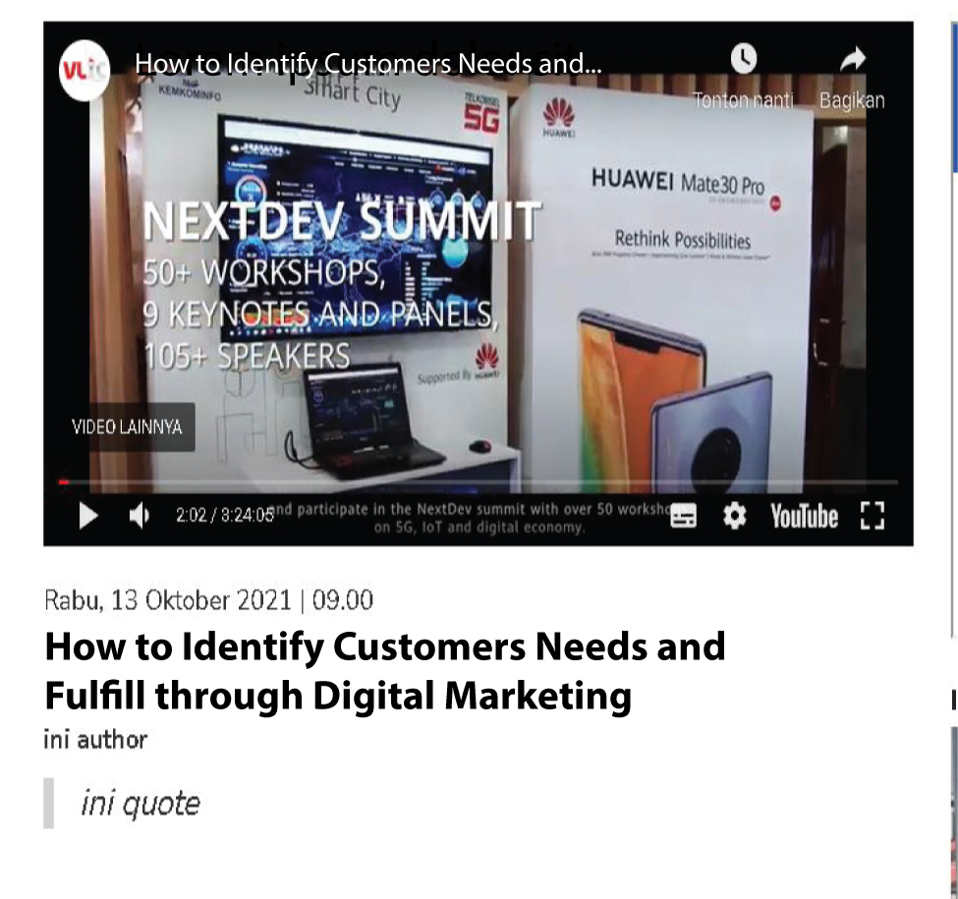
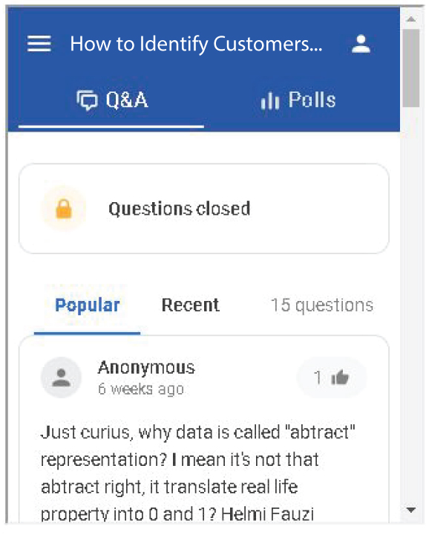
Layout referensi SVCC
Logo Instansi Anda
Live Webinar
User Journey
Berikut referensi yang kami berikan, namun dapat diubah dan di-customize sesuai dengan keinginan Anda
Feedback Acara
Arne Van Oosterom
Pada era industri 4.0 sangat diperlukan digital talent terutama ketika pandemi covid 19 datang
Banyak perusahaan yang belum mempersiapkan dengan baik digital talent
Fitur yang ditujukan untuk menampung kesan dan pesan peserta beserta kritik dan saran yang ingin diberikan pada acara
Design thinking is a mindset, not a toolkit or a series of steps
Untuk bagian ini kami menampilkan live webinar yang sedang berjalan dan dapat diakses melalui website yang sudah dibuat
Overview & Features
13

Slide 13
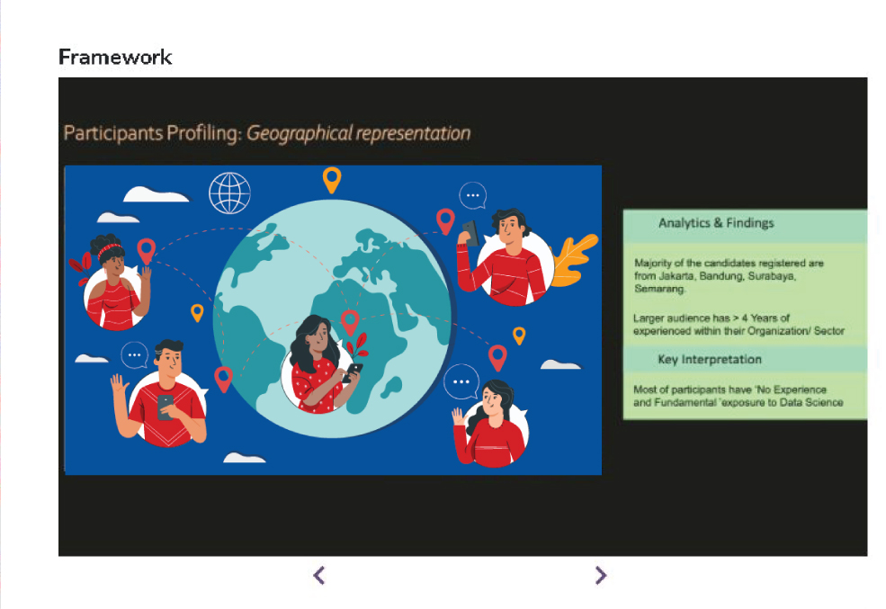
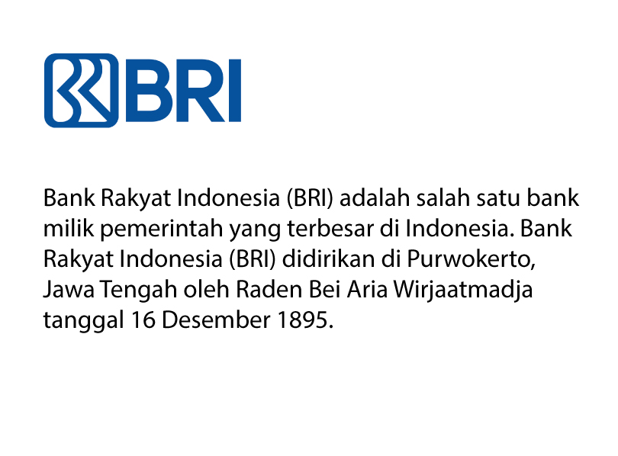
Layout referensi SVCC
Framework
Company Profile ITDRI
Company Profile Pelindo
User Journey
Pada era industri 4.0 sangat diperlukan digital talent terutama ketika pandemi covid 19 datang
Banyak perusahaan yang belum mempersiapkan dengan baik digital talent
Menampilkan Produk Pelindo, culture Pelindo, dan pentingnya digital learning
Menampilkan profil singkat dari Pelindo secara keseluruhan
Overview & Features
14

Slide 14
Let’s Grow & Work Together!
Thank You

Slide 15



SVCC Timeline Available
Q1
Q2
Q3
Q4
JAN
FEB
MAR
APR
MAY
JUN
JUL
AUG
SEP
OCT
NOV
DEC
SVCC Webinar
User Journey
32 Slot Left
Free External Project
Commercial External Project
6 Slot
Free Trial
SVCC Webinar
FREE TRIAL !!!
What You’ll Get
So, Whats Next? Let’s fill this form!
https://bit.ly/SVCCFreeTrialRegist
Event Organizer
Pada era industri 4.0 sangat diperlukan digital talent terutama ketika pandemi covid 19 datang
Banyak perusahaan yang belum mempersiapkan dengan baik digital talent
Normal Price
IDR 100.000.000,-
Free Consulting
“Let’s see SVCC Contribution on Indonesia Digital Tribe Townhall”
Monday, 24 January 2022
15.30 - 17.00
https://indonesiadigitaltribe.id/
Modification
Key Features
5

